Slide 1
Informace k dofinancování roku 2021
Potřeba dofinancování roku 2021
Individuálně zaslat požadavek na dofinancování iguman@kr-kralovehradecky.cz
jzeman@kr-kralovejradecky.cz
Kolik
Proč ( doložit kalkulací )
Nejpozději do 31. října 2021 (na pozdější požadavky nebudeme reagovat)

Slide 2
Vratky dotací z rozpočtu MPSV
Závazně poslat avízo do 12. listopadu 2021 mzehan@kr-kralovehradecky.cz
+ následně vratku na účet kraje

Slide 3
Vykazování V Evidenci a realizaci – nadace a dary
Dary a nadace nevykazovat v příjmech z vlastní činnosti

Slide 4
Vykazování V Evidenci a realizaci – nadace a dary
Dary a nadace nevykazovat v příjmech z vlastní činnosti

Slide 5
Vykazování V Evidenci a realizaci – nadace a dary
Dary a nadace vykazovat v sekci Evidence a realizace - Zadavatelé

Slide 6
Zachycení investičních dotací a následných odpisů
Výnosy 200 tis. Kč z odpisů majetku pořízeného z investičních dotací …..(MPSV, EU….), 336 tis. Kč výnosy od ZP
Výnosy proti odpisům vykázat v Ostatních příjmech z vlastní činnosti

Slide 7
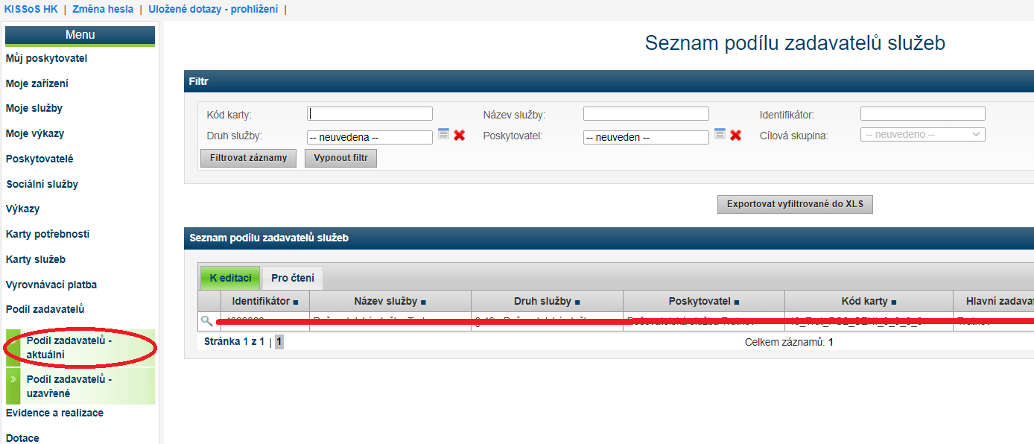
Vykazování hodin v Podílu zadavatelů

Slide 8
Vykazování hodin v Podílu zadavatelů
DŮLEŽITÉ JE MÍSTO POSKYTOVÁNÍ KLASICKÉ TERÉNNÍ SLUŽBY – HLAVNÍ INFORMACE
HODINY PŘÍMÉ PÉČE BEZ DOJEZDŮ
V KAŽDÉM PŘÍPADĚ ZA ROK 2021 PEČOVATELSKÁ SLUŽBA A OSOBNÍ ASISTENCE

Slide 9
Vykazování hodin v Podílu zadavatelů
DŮLEŽITÉ JE MÍSTO POSKYTOVÁNÍ KLASICKÉ TERÉNNÍ SLUŽBY – HLAVNÍ INFORMACE
HODINY PŘÍMÉ PÉČE BEZ DOJEZDŮ
V KAŽDÉM PŘÍPADĚ ZA ROK 2021 PEČOVATELSKÁ SLUŽBA A OSOBNÍ ASISTENCE
ZA ROK 2021 OSTATNÍ TERÉNNÍ DOBROVOLNĚ (PŘIVÍTÁME TO)
ZA ROK 2022 VŠECHNY TERÉNÍ BUDOU VYKAZOVAT HODINY PRÁCE V TERÉNU ZÁVAZNĚ

Slide 10
Vykazování hodin v Podílu zadavatelů
Špatně – Ne Kč - očekávané dotace

Slide 11
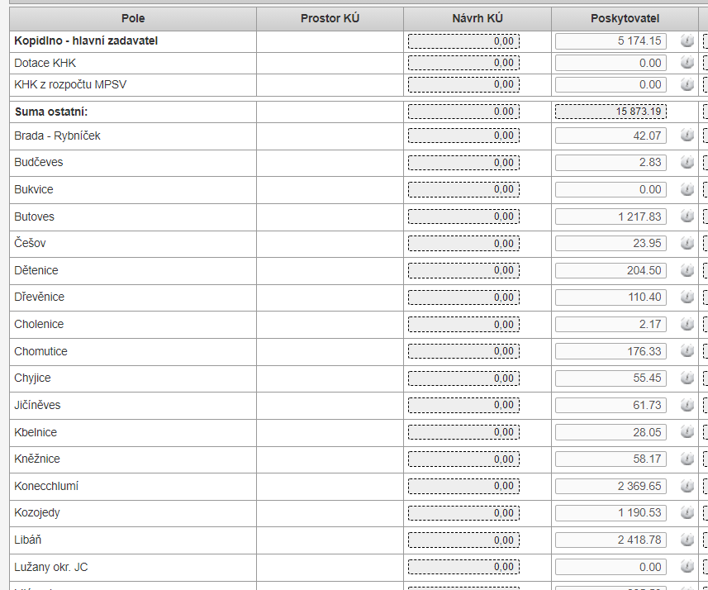
Vykazování hodin v Podílu zadavatelů
Pouze hodiny za péči bez dojezdů

Slide 12
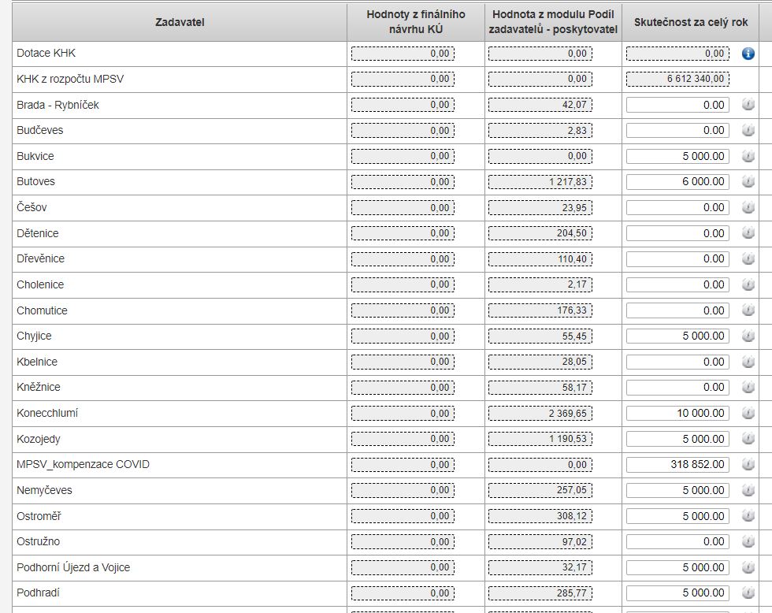
Vykazování hodin v Podílu zadavatelů
V Evidenci a realizaci pak vidíme vedle sebe hodiny a Kč uhrazené za péči od obcí :

